Slide 1

高 中 生 物 · 说 课 样 板
人教版 · 必修一《分子与细胞》 · 第五章 第四节
光合作用的原理和应用
说 课 稿 视 觉 稿
说课教师：苏 晓 · 云汀市第一中学
样例课程与学校均为虚构展示
Notes:
封面:照片为用户提供的生成图(莫兰迪色调教室);样例课程、教师与学校均为虚构展示。

Slide 2
01
说教材
TEACHING MATERIALS
目录
02
说学情
ANALYSIS OF LEARNERS
03
教学目标
TEACHING OBJECTIVES
CONTENTS
04
重难点
KEY POINTS & DIFFICULTIES
说课环节 · 共七个部分
说教材至教学反思,环环相扣
05
说教法与学法
TEACHING & LEARNING METHODS
06
教学过程
TEACHING PROCEDURES
07
板书设计与教学反思
BOARD DESIGN & REFLECTION
Notes:
提纲:七个部分与后续页面一一对应;编号徽章为本包贯穿母题。

Slide 3
01 · 说教材
说教材:承上启下的关键一节
教材地位
本节内容结构
· 本节是第五章的收官内容,前承酶与 ATP——细胞的能量「货币」从何而来,在此得到回答;
· 光合作用是生态系统能量流动的源头,为后续章节的学习埋下伏笔;
· 全节贯穿物质与能量两条线索,是落实生命观念与科学思维的核心载体。
光合作用
捕获光能的色素和结构
光合作用的原理
光合作用的应用
色素的种类与分布
叶绿体的结构
光反应与暗反应
两阶段的联系
影响因素与生产应用
化能合成作用
内容主线
以「能量转化与物质变化」为双主线:光能如何一步步变成糖类中的化学能,是组织问题链与板书的逻辑绳。
在课程链条中的位置
前置 · 酶与 ATP
→
本节 · 光合作用
→
后续 · 生态系统的能量流动
高中生物说课 · 《光合作用的原理和应用》
03 / 12
Notes:
说教材:结构图为形状自绘——中心概念向三个内容板块展开;底部链条呈现承上启下。

Slide 4
02 · 说学情
说学情:从学生的真实起点出发
已有基础
课前诊断 · 班级学情构成
初中已初步认识光合作用的概念与公式,知道叶绿体是光合作用的场所,具备基本的实验观察经验。
按课前小测与访谈划分(展示数据)
基础扎实型 46%
认知障碍
对策:拓展任务领学,担任小组汇报人
光反应与暗反应发生在细胞内部,微观、抽象;两阶段的物质与能量关系容易记混,曲线分析经验不足。
概念模糊型 34%
对策:概念辨析对比表,当堂纠偏
学习需求
需要把抽象过程「看得见」:动画与模型降低想象门槛,再用实验数据支撑从现象到本质的推理。
过程困难型 20%
对策:分步模型支架,慢速回看微课
三类合计 100%,教学对策与构成一一对应。
高中生物说课 · 《光合作用的原理和应用》 ｜ 展示数据
04 / 12
Notes:
说学情:学情构成 46%+34%+20%=100%(展示数据);三类学生与右侧对策一一对应。

Slide 5
03 · 教学目标
教学目标:指向核心素养的四维目标
生命观念
科学思维
· 说出叶绿体结构与功能相适应的特点;
· 阐明光合作用中物质与能量转化的关系。
· 由曲线分析归纳环境因素对光合速率的影响;
· 运用模型解释光反应与暗反应的联系与区别。
科学探究
社会责任
· 完成色素提取与分离、光合速率探究实验;
· 能控制变量、记录数据并得出结论。
· 关注农业生产中的增产措施,学以致用;
· 认同光合作用对生态系统的意义,树立环保意识。
高中生物说课 · 《光合作用的原理和应用》
05 / 12
Notes:
教学目标:按生物学核心素养四维组织,表述可观察、可评价,与教学过程逐项对应。

Slide 6
04 · 重难点
重难点:一个重点,一个难点,两条突破路径
教学重点
教学难点
· 光合作用的光反应与暗反应过程;
· 环境因素对光合作用强度的影响。
· 光反应与暗反应在物质与能量上的联系;
· 探究实验中变量的控制与实验数据的解释。
确立依据:过程是本节的知识骨架,影响因素是连接生产应用的出口。
确立依据:过程不可见、关系易混淆,且学生的实验设计经验尚浅。
1
重点突破 实验探究 + 动画模拟 → 让过程可视化
2
难点突破 分步板书 + 模型建构 → 让联系显性化
高中生物说课 · 《光合作用的原理和应用》
06 / 12
Notes:
重难点:重点与难点各配一条突破路径,与教法、板书页相互呼应。

Slide 7
05 · 说教法与学法
教法与学法:以问题链驱动探究
教 法
学 法
1
问题驱动法
1
自主探究
以「能量从哪里来」为主问题链,层层推进概念建构。
先独立思考,再带着问题进入交流。
2
实验探究法
2
合作讨论
两个实验贯穿课堂,让结论建立在证据之上。
围绕关键问题发表观点、倾听修正。
3
多媒体演示法
3
模型建构
动画呈现微观过程,化抽象为直观。
用卡纸模型拼摆两阶段的物质联系。
4
小组合作法
4
归纳总结
四人小组讨论与汇报,生生互评补充。
自绘概念图,把碎片收束成结构。
高中生物说课 · 《光合作用的原理和应用》
07 / 12
Notes:
教法与学法:教法四条与学法四条一一呼应,中缝细线为莫兰迪分隔母题。

Slide 8
06 · 教学过程(一)
教学过程总览:40 分钟的节奏安排
导入
探究
实验
小结
作业
5 分钟
15 分钟
12 分钟
5 分钟
3 分钟
1
情境激趣
2
原理建构
3
证据探究
4
归纳提升
5
分层巩固
播放温室大棚增产短片,提出主问题:光合作用的能量从哪里来?
动画拆解光反应与暗反应;小组用模型卡拼摆两阶段联系。
分组完成光照强度梯度实验,记录气泡数并绘制曲线。
师生共绘概念图收束全课;当堂小测两题,即时反馈。
布置 A、B、C 三层作业,预告下节内容「细胞呼吸」。
合计 40 分钟 · 一课时 各环节时长为教学设计值(展示数据)
高中生物说课 · 《光合作用的原理和应用》 ｜ 展示数据
08 / 12
Notes:
教学过程总览:时间轴按时长成比例(5+15+12+5+3=40 分钟);活动卡等宽排布,内容与时间轴逐段对应。

Slide 9
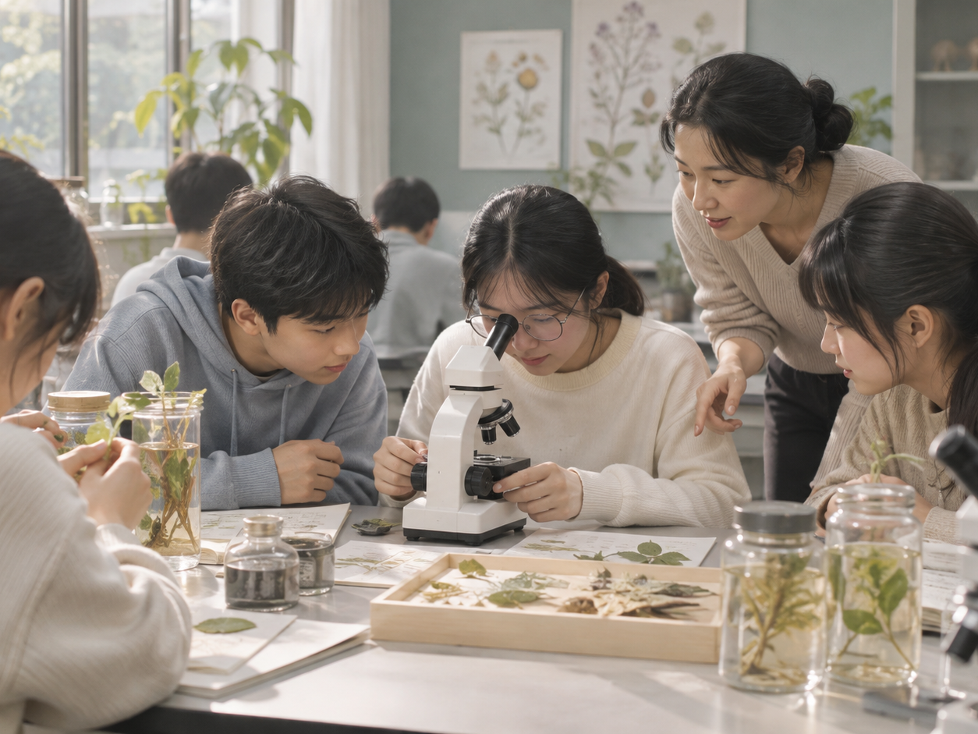
06 · 教学过程(二)
探究实验:光照强度如何影响光合速率
实验:黑藻气泡法
探究光照强度对光合速率的影响
1
取材分组 黑藻等量分组,各组装置规格统一。
2
设置梯度 以台灯与水槽的距离设置强、中、弱三档光照。
3
观察计数 记录每分钟释放的气泡数,三次计数取平均。
4
数据处理 小组汇总数据,绘制光照强度—气泡数曲线。
5
交流结论 汇报曲线规律,教师点拨「光饱和」概念。
变量控制:除光照外,水温、二氧化碳浓度与材料量保持一致。
图 1 探究实验课堂实景(展示图)
高中生物说课 · 《光合作用的原理和应用》
09 / 12
Notes:
探究实验页:圆徽章编号与提纲页母题呼应;步骤与时间轴中的实验环节(12 分钟)对应。

Slide 10
07 · 板书设计
板书设计:一块主板,两个分区
光合作用的原理
副板 · 影响因素
光合速率
光反应
暗反应(碳反应)
光饱和点
场所:类囊体薄膜
条件:光、色素、酶
物质:水光解 → O₂ 与 [H];ADP 合成 ATP
能量:光能 → 活跃的化学能
场所:叶绿体基质
条件:酶、[H]、ATP
物质:CO₂ 固定与 C₃ 还原 → 糖类
能量:活跃的化学能 → 稳定的化学能
总反应式 CO₂ + H₂O —光能·叶绿体→ (CH₂O) + O₂
光照强度 →
两阶段:场所不同,靠 [H] 与 ATP 相互咬合
关键词:光饱和点 · 二氧化碳补偿点
主板书随讲随写、保留至下课;副板书用于即时绘图与答疑。
高中生物说课 · 《光合作用的原理和应用》
10 / 12
Notes:
板书页:整块板面与分区、曲线均为形状自绘;主板呈现两阶段对照与总反应式,副板留给影响因素曲线。

Slide 11
教学过程 · 巩固
课堂练习与分层作业:让每个学生都有收获
当堂练习
分层作业
1
判断辨析
A 层 · 基础巩固
「暗反应不需要光,所以夜间也能独立长期进行」——对还是错?说出理由。
完成教材课后练习,复述光反应与暗反应的全过程。
2
连线匹配
B 层 · 能力提升
把光反应、暗反应与各自的场所、条件、产物一一连线。
绘制光照强度影响曲线并标注光饱和点,附百字分析。
3
曲线应用
C 层 · 拓展探究
读大棚二氧化碳浓度—产量曲线,提出一条增产建议并说明原理。
查阅资料,为「阳台小菜园」设计一份增产方案并说明原理。
作业分层自选、鼓励进阶,总量控制在一节自习课内完成。
高中生物说课 · 《光合作用的原理和应用》
11 / 12
Notes:
练习与作业:练习三题由辨析到应用递进;作业三层与学情三类学生对应。

Slide 12
07 · 教学反思
教学反思:在真实课堂里继续打磨
亮 点
问题链与实验双线并行,学生的每个结论都有观察或数据支撑,课堂参与面明显扩大。
不 足
暗反应的物质变化仍有部分学生混淆;模型拼摆环节时间略紧,后半程讨论不够充分。
改 进
增加一分钟微课回看与分层答疑卡;实验数据改用传感器实时呈现,留出更多交流时间。
谢谢聆听 · 恳请批评指正
苏 晓 · 云汀市第一中学
样例课程与学校均为虚构展示
高中生物说课 · 《光合作用的原理和应用》
12 / 12
Notes:
结尾:反思三条与课堂实施对应;结尾面板与封面同底同饰,大字居中收束。

